Slide 1
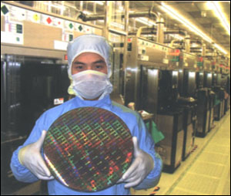

Plan du cours
Introduction
0. Unités, dimensions, notations
I. Structure des atomes, des molécules et des cristaux
A. L’atome
B. Le cristal
C. Les électrons dans les molécules ou les cristaux
II. Porteurs de charge et dopage
A. Généralités
B. Semi-conducteurs intrinsèques
C. Semi-conducteurs extrinsèques. Dopages n et p
III. Le déplacement des charges
A. Phénomènes de Conduction
B. Phénomènes de Diffusion
IV. La jonction (jonction PN, diodes et transistors)
V. Le C-MOS et la puce. Intégration

Slide 2
A. Généralités
1. Champ électrique ; Différence de potentiel ; Energie potentielle électrique
Potentiel électrique V
Un potentiel électrique lorsqu’il y a interactions entre charges + et charges -.
Prenons une charge ponctuelle +.
Si la charge + est “seule”, elle n’est pas repoussée par d’autres charges + ou attirée par des charges – (pas de forces de Coulomb) → son potentiel V est nul.
+
V = 0
Mais si la charge + est proche d’autres charges, elle acquiert un potentiel V.
V > 0 si elle est proche de charge +, et V < 0 si elle est proche de charges -
+
+
-
-
+
V < 0
-
-
V > 0
+
+
+
-
-
+
+
+
+
-
-
+
-
Il existe donc une différence de potentiel ΔV entre les deux zones.
ΔV peut aussi s’appeler U, tension.
ΔV = V⁺ - V⁻
V = V⁺
V = V⁻
V et ΔV sont des grandeurs scalaires (ce ne sont pas des vecteurs).

Slide 3
Champ électrique E
Un champ électrique s’établit entre 2 zones de potentiel électrique différent.
C’est un vecteur, orienté du potentiel + vers le potentiel -.
-
-
+
+
+
E
-
-
+
+
-
-
E
(champ électrique)
+
+
+
+
-
-
-
V
(potentiel)
Le champ E est l’opposé de la pente
de la variation de V par rapport à x
E = - grad V = - dV/dx x
Ici, la pente est négative selon x
Le champ est donc dirigé selon x
Zone 1
+
V+
ΔV
(différence de
potentiel)
V-
V+
E
V-
Zone 2
-
+
-
x
(distance)
Le champ électrique est tjrs
dirigé de + vers -

Slide 4
Intermède mathématique : le gradient
http://fr.wikipedia.org/wiki/Gradient
E = - grad V = - (dV/dx x + dV/dy y + dV/dz z)
C’est une somme de dérivées partielles de V par rapport aux trois axes de l’espace.
Si on fait l’hypothèse que V ne varie pas selon y ni selon z, on a :
dV/dy = 0 et dV/dz = 0
Donc : E = - grad V = - dV/dx x
La norme de E est donc la pente de la fonction V = f(x).
(potentiel)
(potentiel)
V
V
dV
dx
E
x
x

Slide 5


Energie potentielle
L’énergie potentielle (électrique) dans un matériau dépend du potentiel.
Si q est une charge dans le matériau, son énergie est :
Pour des électrons, q = -e (négatif)
Les échelles de V et de E sont donc opposées :
E = + qV
E = - eV
V
(potentiel)
E
(énergie)
0-
V+
E-
ΔE
(différence
d’énergie)
ΔV
(différence de
potentiel)
E
V-
E+
x
(distance)
x
(distance)
La différence de potentiel est : ΔV = V⁺-V⁻
La différence d’énergie est : ΔE = - e ΔV

Slide 6
2. La polarisation d’un semi-conducteur (déformation des bandes)
Cela revient à appliquer une différence de potentiel V (ou U) au semiconducteur.
Les bandes suivent l’énergie potentielle (cf. slide précédent)
E
(énergie)
V = 0
(énergie)
V = V⁺ - V⁻
E
-
+
BC
E
Gap, E_{g}
e ΔV
BV
La différence d’énergie entre les 2 zones
est : ΔE = e V = e (V⁺ - V⁻)
Gap, E_{g}
Si V = 0, on a des “bandes plates”
(flat band potential)
Si V ≠ 0, les bandes sont inclinées

Slide 7
3. Le déplacement de charge dans un semi-conducteur
Un courant électrique est un déplacement de charges, sous l’effet d’un champ électrique E.
E
F = q E
Les charges + se déplacent dans un sens de
Les charges – se déplacent dans l’autre sens.
F, force qui s’exerce
sur la charge
Pour qu’il y ait un courant, il faut donc des charges libres de se déplacer.
Ces charges sont : les électrons (e⁻) et les trous (h⁺).
Qu’est-ce qu’un trou ?
Un trou est un “défaut d’électron” (une orbitale qui ne contient pas d’électron).
E
(énergie)
Il y a bcp. de h⁺ dans la BC et bcp. de e⁻ dans la BV
BC
Les électrons (e⁻) sont libres sur la bande de conduction
Gap, E_{g}
Les trous (h⁺) sont libres sur la bande de valence
BV

Slide 8
Les porteurs de charges se déplacent selon
F = q E
E
(énergie)
V = 0
(énergie)
V = V⁺ - V⁻
E
-
+
BC
E
Gap, E_{g}
e ΔV
BV
La différence d’énergie entre les 2 zones
est : ΔE = e V = e (V⁺ - V⁻)
Gap, E_{g}
Si V = 0, on a des “bandes plates”
(flat band potential)
Si V ≠ 0, les bandes sont inclinées
Seuls les électrons et les trous “libres” se déplacent. Pas les autres

Slide 9
E
(énergie)
BC
E
(champ électrique)
Gap, E_{g}
BV
S’il y a peu de charges libres, le courant est faible
E
BC
Gap, E_{g}
BV
S’il y a bcp. de charges libres, le courant est fort

Slide 10
B. Semi-conducteurs intrinsèques
1. Pourquoi y a-t-il des e⁻ dans la BC et des h⁺ dans la BV ?
En plus de l’énergie potentielle, les porteurs de charges peuvent aussi acquérir de l’énergie cinétique par agitation thermique. C’est E_{T}.
E_{T} = ½ kT
Des e⁻ peuvent acquerir suffisament d’énergie cinétique pour “sauter” dans la BC
Des h⁺ “peuvent acquerir suffisament d’énergie cinétique pour “sauter” dans la BV.
E
BC
E_{C}
Gap, E_{g} = E_{c} - E_{v}
E_{F}
E_{V}
BV
E_{T} << E_{g}
E_{T} < E_{g}
E_{T} > = E_{g}
Températures faibles
Températures moyennes
Températures élevées

Slide 11
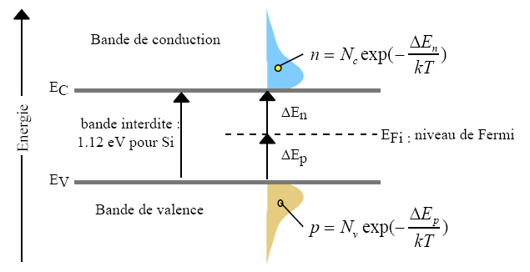
2. Concentration de porteurs dans le Silicium
On a déjà vu le niveau de Fermi E_{F}.
Sous E_{F}, il y a peu de trous. Au-dessus de E_{F}, il y a peu d’électrons
Soit n la concentration en électrons dans la BC
Soit p la concentration en trous dans la BV

Slide 12


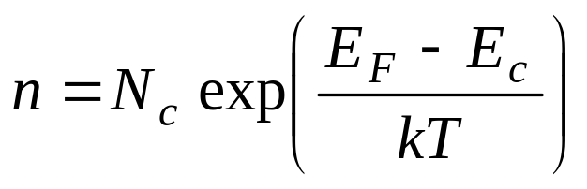
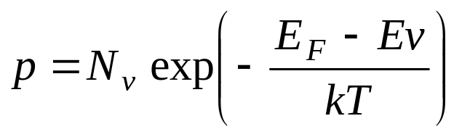
Les populations d’électrons dans la BC (n) peut s’écrire :
Les populations de trous dans
la BV (p) peut s’écrire :

Slide 13
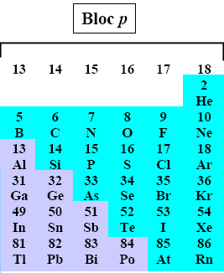
C. Semi-conducteurs extrinsèques
1. Semi-conducteurs n. Dopage n.
a. Principe. Choix de l’atome de dopant
On peut ajouter des électrons au cristal semiconducteur.
Dopage n (comme négatif)
Bien, sur, on n’ajoute pas directement des électrons.
On ajoute des atomes portant + d’électrons de valence que le Si
La colonne 15 (à droite de celle du silicium), contient les atomes ayant 1 e⁻ de plus que Si dans leur couche de valence.
Ils peuvent être utilisés comme dopant n
Si : 1s² 2s² 2p⁶ 3s² 3p²
N (azote) : 1s² 2s² 2p³
P (Phosphore) : 1s² 2s² 2p⁶ 3s² 3p³
As (arsenic) : 1s² 2s² 2p⁶ 3s² 3p⁶ 3d¹⁰ 4s² 4p³

Slide 14
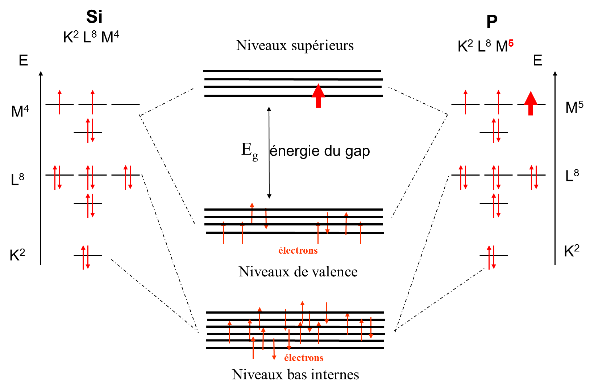
b. Schéma énergétique simplifié
Le P a 5 électrons de valence.
4 e⁻ vont dans la BV (complète)
Il reste 1 e⁻ qui doit aller dans la BC.
Exemple de dopage n avec le phosphore P
Cet électron devient libre de circuler dans la BC. C’est un porteur de charge n

Slide 15
b. Schéma énergétique simplifié
Le P a 5 électrons de valence.
4 e⁻ vont dans la BV (complète)
Il reste 1 e⁻ qui doit aller dans la BC.
Exemple de dopage n avec le phosphore P
Cet électron devient libre de circuler dans la BC. C’est un porteur de charge n
P (Phosphore) : 1s² 2s² 2p⁶ 3s² 3p³
1 e⁻ doit aller dans la BC
E
BC
E_{C}
Gap, E_{g}
E_{V}
BV
On introduit de cette façon autant d’électrons dans la BC que de dopant n.
On note N_{d} la concentration de dopant.
On a donc : n = N_{d}

Slide 16
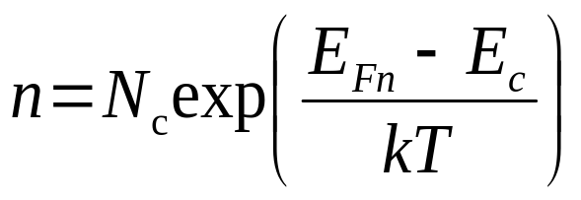
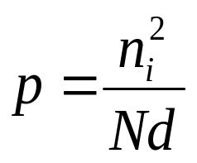
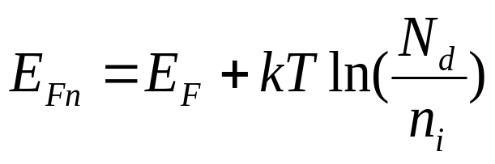
c. Concentrations en porteurs de charges
On a : n = N_{d}.
Soit E_{Fn} le niveau de Fermi après dopage n. On a :
Les concentration n et p sont liées l’une à l’autre par la relation : n × p = n_{i}²
(Math : n_{i} est la moyenne géométrique de n et p)
On a donc :
On montrera en TD que :
Comme N_{d} >> n_{i} , on a E_{Fn} > E_{F}
E
A la suite d’un dopage n, le niveau de Fermi monte vers la BC.
BC
E_{C}
Gap, E_{g}
E_{Fn}
E_{F}
E_{V}
BV

Slide 17
2. Semi-conducteurs p. Dopage p.
a. Principe. Choix de l’atome de dopant
On peut ajouter des trous au cristal semiconducteur.
Dopage p (comme positif)
Bien, sur, on n’ajoute pas directement des trous.
On ajoute des atomes portant - d’électrons de valence que le Si
La colonne 13 (à gauche de celle du silicium), contient les atomes ayant 1 e⁻ de moins que Si dans leur couche de valence.
Ils peuvent être utilisés comme dopant p
Si : 1s² 2s² 2p⁶ 3s² 3p²
B (bore) : 1s² 2s² 2p¹
Al (aluminium) : 1s² 2s² 2p⁶ 3s² 3p¹
Ga (galium) : 1s² 2s² 2p⁶ 3s² 3p⁶ 3d¹⁰ 4s² 4p¹

Slide 18
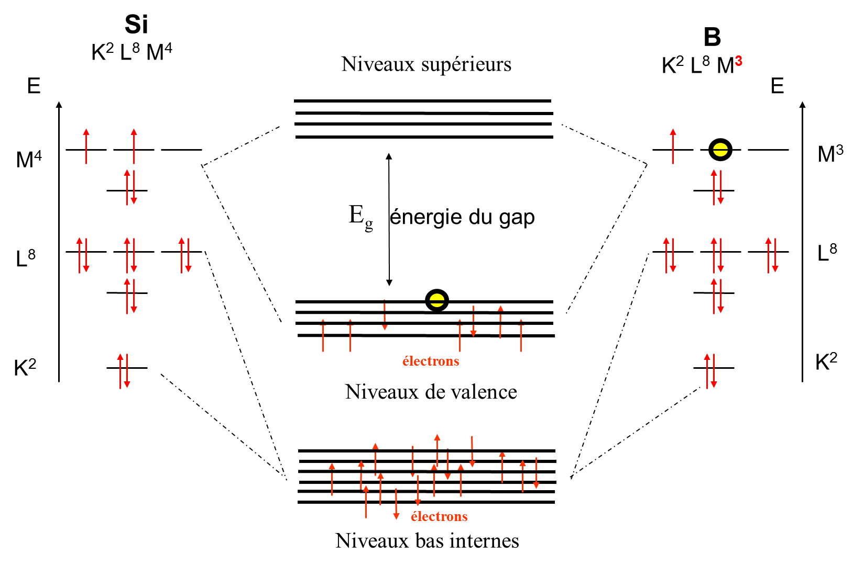
b. Schéma énergétique simplifié
Le B a 3 électrons de valence.
3 e⁻ vont dans la BV (complète)
Il reste 1 trou qui reste dans la BV.
Exemple de dopage n avec le phosphore P
Ce trou devient libre de circuler dans la BV. C’est un porteur de charge p

Slide 19
b. Schéma énergétique simplifié
Le B a 3 électrons de valence.
3 e⁻ vont dans la BV (complète)
Il reste 1 trou qui reste dans la BV.
Exemple de dopage n avec le phosphore P
Ce trou devient libre de circuler dans la BV. C’est un porteur de charge p
B (bore) : 1s² 2s² 2p⁶ 3s² 3p¹
1 h⁺ reste dans la BV
E
BC
E_{C}
Gap, E_{g}
E_{V}
BV
On introduit de cette façon autant de trous dans la BV que de dopant p.
On note N_{a} la concentration de dopant.
On a donc : p = N_{a}

Slide 20
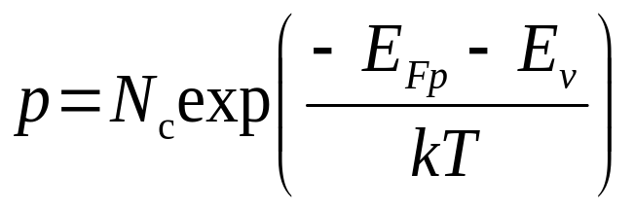
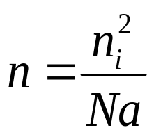
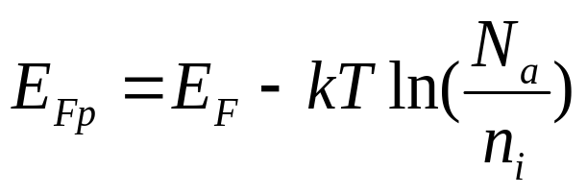
c. Concentrations en porteurs de charges
On a : p = N_{a}.
Soit E_{Fp} le niveau de Fermi après dopage p. On a :
Les concentration n et p sont liées l’une à l’autre par la relation : n × p = n_{i}²
(Math : n_{i} est la moyenne géométrique de n et p)
On a donc :
On montrera en TD que :
Comme N_{a} >> n_{i} , on a E_{Fp} < E_{F}
E
A la suite d’un dopage p, le niveau de Fermi descend vers la BV.
BC
E_{C}
Gap, E_{g}
E_{F}
E_{Fp}
E_{V}
BV

